Slide 1
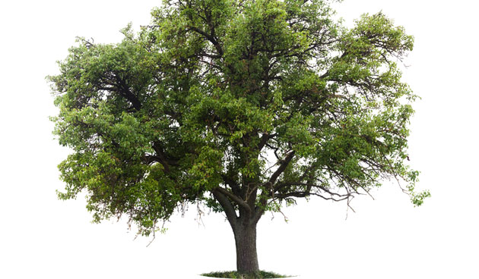
SMART, STARR en netwerken
Klas ZWOPT33L
P13 Les2

Slide 2
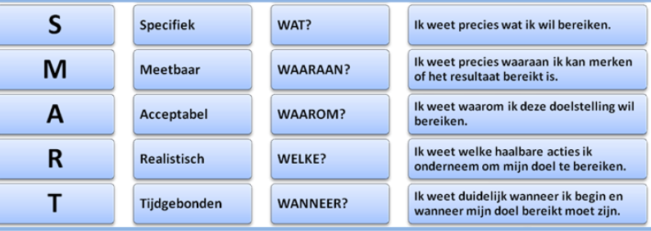
Planning
14:30 - Aftrap
14:45 - Uitleg opdracht
15:00 - SMART
15:30 - Eigen SMART doel uitwerken

Slide 3
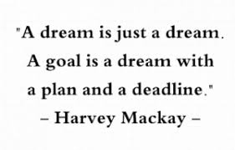
SMART

Slide 4
Smart

Slide 5
sMart

Slide 6
smArt

Slide 7
smaRt

Slide 8
smarT

Slide 9
SMART
Werk je eigen SMART doelstelling uit

Slide 10
SMART
Beschrijf je SMART doelstelling aan de rest van de groep. Vul eventueel je eigen doelstelling verder aan.

Slide 11
SMART
Afsluiting

